Slide 1


Présentation de mon outil de veille
Menu Maker by Qwenta
Pour consulter mon outil de veille:
Cliquez ici !
Projet 7: Planifiez le développement du site de votre client
Livrable PowerPoint n°1, présentation de Wakelet.

Slide 2
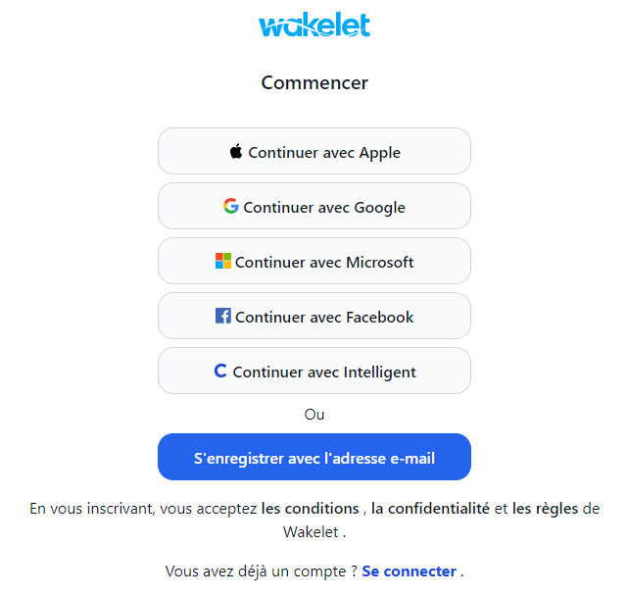
Présentation de l’outil de veille que j’ai choisi: Wakelet se distingue par son approche intuitive de curation de contenu, offrant une facilité d’utilisation exceptionnelle. Grâce à son accessibilité sur divers appareils, il favorise une collaboration fluide entre utilisateurs, tout en permettant une intégration transparente avec d’autres outils et plateformes pour une expérience enrichissante et personnalisée. Sans hésitation, je me lance et je crée un compte Wakelet !
Curation de contenu
Pour consulter mon outil de veille:
Cliquez ici !

Slide 3
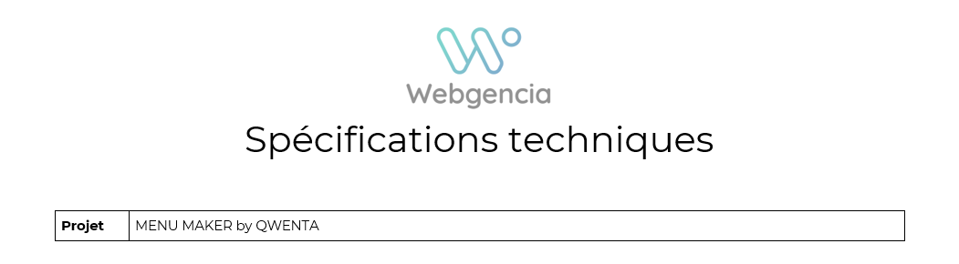
Comment sélectionner les sources d’informations: Page 1: Quel document pour mes recherches ?
Pour commencer ma veille sur ce projet 7, je me suis posé ces deux questions: quelles sources chercher, ou les chercher?.
j’ai donc identifié les besoins techniques grâce à ma veille pour remplir les spécifications techniques.
C’est un document qui résume absolument tous les besoins des développeurs, toutes les technologies, langages de programmation et à quelles taches ils vont servir.

Slide 4



Comment sélectionner les sources d’informations: Page 2: identifier les sources.
A ce stade j’ai pu identifier les langages et technologies qui seront utilisés sur le projet, en voici la liste en détails:
HTML / CSS, JavaScript, React, Node.Js, Passport.Js, Node Mailler, File Reader, React PDF, les API, React-To-Print.

Slide 5




Comment sélectionner les sources d’informations: Page 3: Ou chercher les sources ?
Sur cette page je réponds à la seconde question: Ou trouver mes sources?
Voici une liste des sites que j’utilise le plus pour ma veille:
Source d’information | URL du site
MDN Web docs | https://developer.mozilla.org/fr/
Youtube | https://www.youtube.com/
Daily.dev | https://daily.dev/
Grafikart | https://grafikart.fr/

Slide 6
L’outil de veille, une aide pour remplir les spécifications techniques et guider les développeurs au mieux.
Dans ce tableau, des exemples de sources d’informations pour remplir le document des spécifications techniques et aider les développeurs tout au long du projet.
Collection | Technologie | Source | Sujet
Front-End | React | bitsrc.io | Créez une modale simple avec React
Front-End | JavaScript | Mozilla.org | Documentation FileReader
Front-End | React | Cult.honeypot,io | Aide mémoire React
Front-End | React | Plainenglish.io | Amélioration du code React
Back-End | Node.js | Passportjs.org | Authentification simple pour Node.js
Back-End | Node.js | nodemailer.com | Documentation NodeMailer
Back-End | MongoDB | Dev.to | Aide mémoire MongoDB
Back-End | Node.js | Javacodegeek.org | Aide mémoire Node.js
La pause café ! | Notion | Notion.so | Comment utiliser Notion
La pause café ! | Scrum | Logroket.com | Réunion Scrum, bonnes pratiques

Slide 7
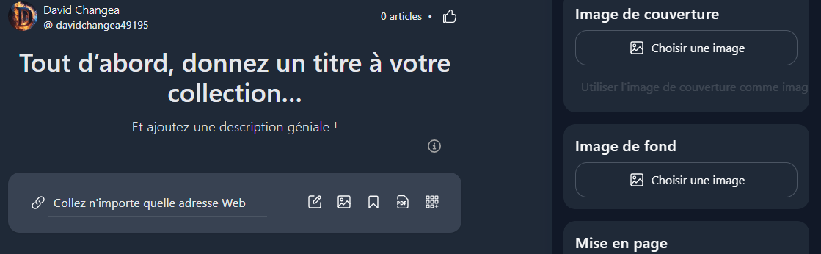
Création d’une collection sur l’outil Wakelet
Pour ajouter une collection, il faut cliquer sur l’onglet ‘’ + créer une collection ‘’, une fenêtre s’ouvre et nous permet de renseigner un titre, ajouter une description, une image de couverture et de coller le lien de la source ainsi que diverses options.
Voir l’image ci-dessous:

Slide 8
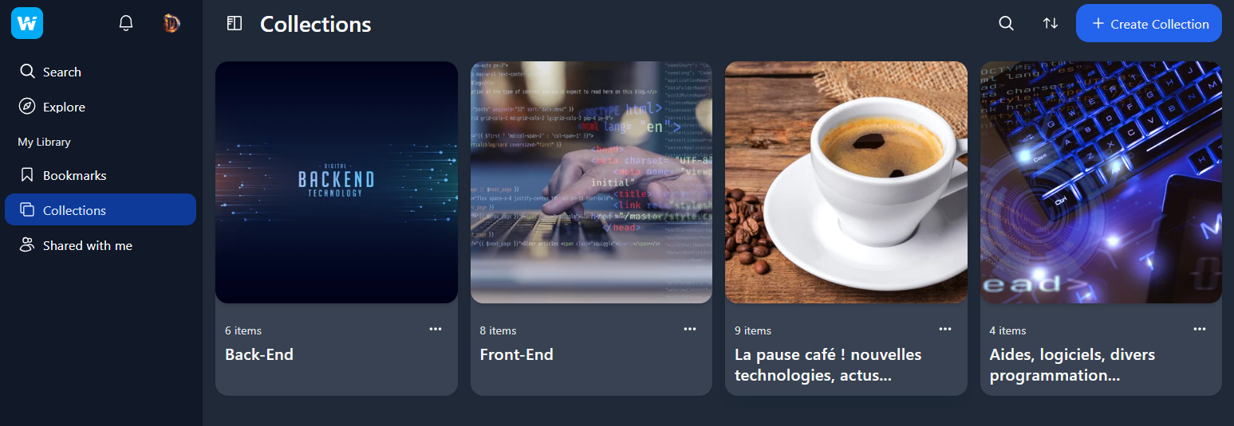
J’ai crée quatre collections pour ce projet, je vous les présente en détails: Front-End, sont ajoutés ici toutes les informations de langages de programmation côté client. Back-end , dans cette collection se trouve les articles correspondants au côté serveur, Aides, logiciels, tout ce qui peut nous permettre de coder dans les meilleurs conditions, ‘’ La pause café ‘’, actualités du monde de la programmation qu’il s’agisse de Front-End ou de Back-End, toutes les nouvelles technologies, les progrès à venir, tout pour se tenir informer régulièrement.

Slide 9
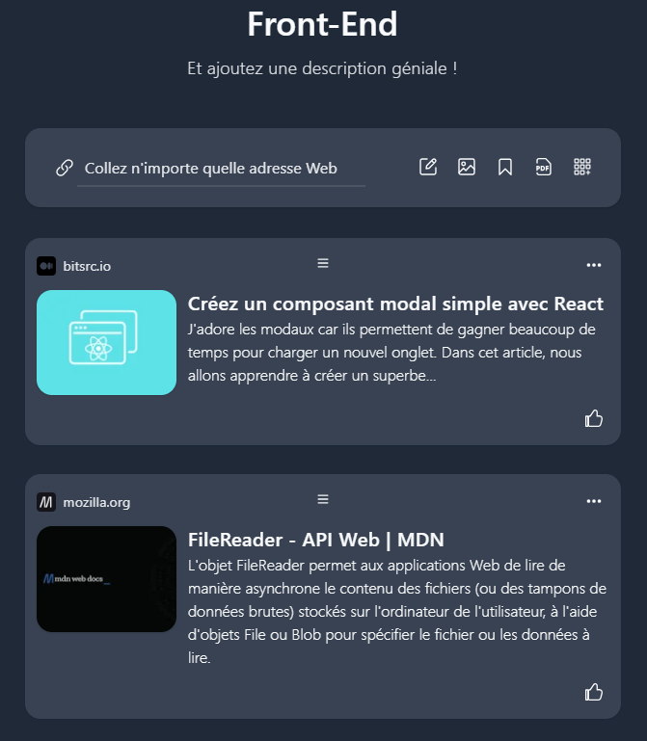
Exemple d’ajout de contenu dans une collection:
L’outil Wakelet offre diverses options d’intégration de contenu dans une collection.
Pour commencer, il faut ajouter l’URL de la source dans l’onglet ‘’Collez n’importe quelle adresse Web’’, ensuite,
Il est possible de:
- rajouter du texte et de le modifier,
- insérer une image,
- ajouter un fichier au format PDF,
Lorsqu’un ajout est réalisé via une URL, une nouvelle fenêtre est crée et contient:
- le nom de la source,
- une image,
- un titre,
- une description.
Il est possible de déplacer ou de supprimer m’article à tout moment.

Slide 10
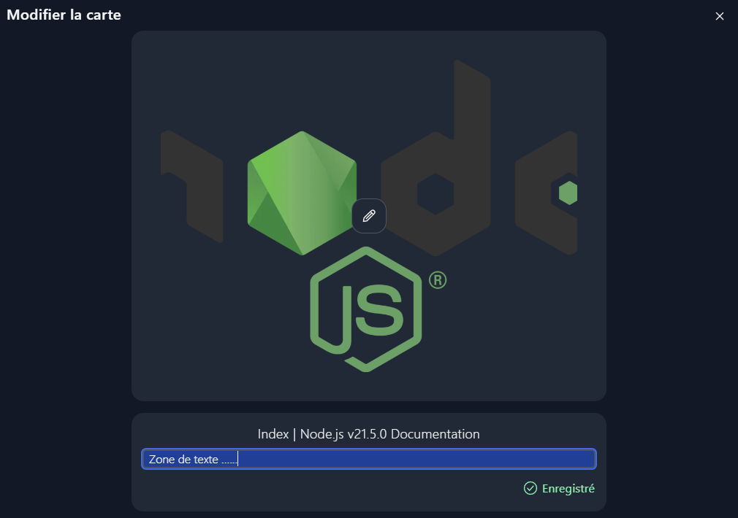
Comment commenter une publication.
Chaque élément ajouté dans une collection peut être commenté.
Il est possible de partager ses réflexions, poser des questions ou ajouter des informations supplémentaires.
De cette façon, les collections sont plus interactive et informative.
Voir sur la photo

Slide 11

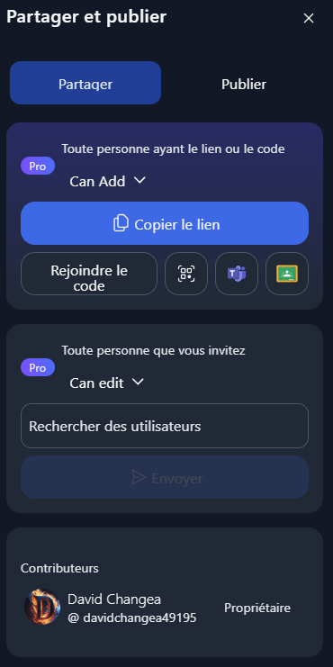
Comment partager une publication.
Une fois que la collection est prête, elle est partageable avec d’autres utilisateur de Wakelet via un lien direct vers la collection ou en utilisant les options de partage sur les réseaux sociaux.
Wakelet permet également la collaboration sur les collections.
Il est possible d’inviter d’autres utilisateurs à contribuer à une collection ce qui en fait un outil collaboratif puissant pour rassembler des informations de différentes sources

Slide 12
Présentation de mon outil de veille FIN
Menu Maker by Qwenta
Projet 7: Planifiez le développement du site de votre client
Livrable PowerPoint n°1, présentation de Wakelet.

